Slide 1
ВСЕМИРНАЯИСТОРИЯ
7
класс
Тема:
Германия .

Slide 2
ПЛАН УРОКА
Хозяйство страны.
Политическое развитие.
Странный император.
Итоги политического развития Германии в
XII-XV вв.

Slide 3
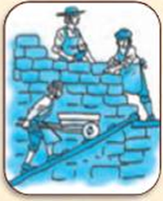
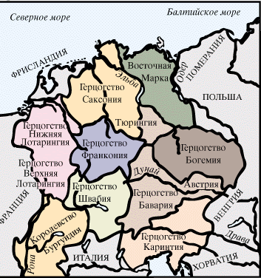
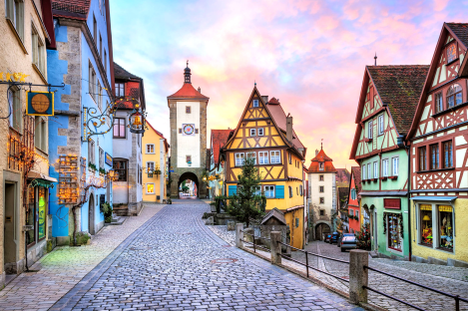
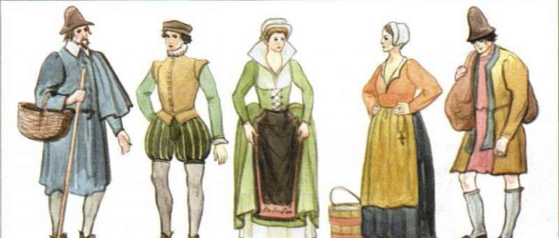
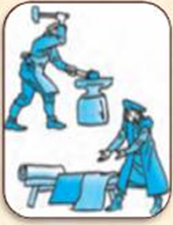
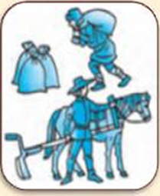
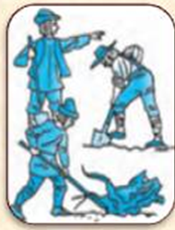
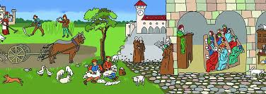
РАЗВИТИЕ ХОЗЯЙСТВА ГЕРМАНИИ
ГЕРМАНИЯ В XI-XII вв.
РОСТ НАСЕЛЕНИЯ
РОСТ ГОРОДОВ
ПОДЪЕМ ХОЗЯЙСТВА

Slide 4
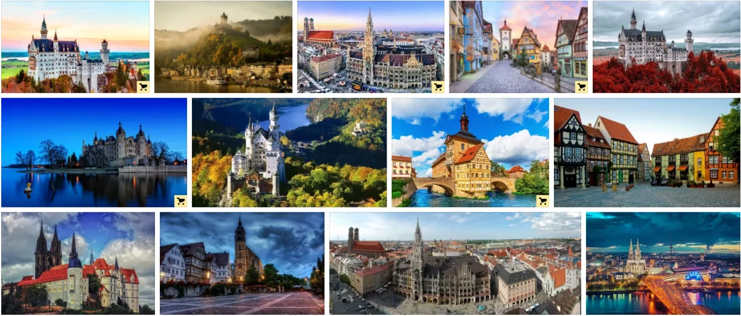
ВОЗНИКНОВЕНИЕ И РОСТ ГОРОДОВ В ГЕРМАНИИ
В это время крупными торгово-ремесленными центрами становятся города Кельн, Вормс, Франкфурт, Ульм, Нюренберг, Аугсбург.
Города вели обширную торговлю с Нидерландами, Италией, Венгрией, странами Балканского полуострова.

Slide 5
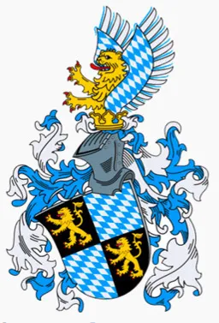
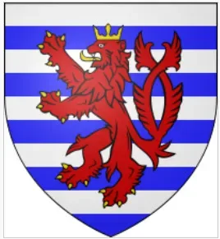
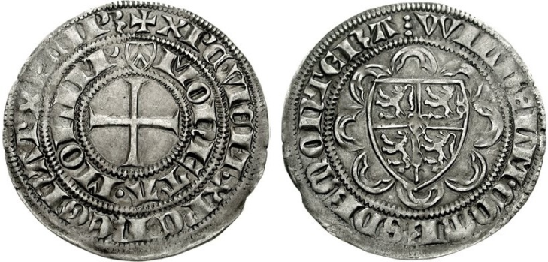
ОСОБЕННОСТИ ПОЛИТИЧЕСКОГО РАЗВИТИЯ ГЕРМАНИИ
В Германии господствовала феодальная раздробленность. Страна была разделена на мелкие княжества. В своих владениях немецкие герцоги и князья чеканили монету, собирали налоги и пошлины, судили людей, основывали города.
Императоры Священной Римской империи вынуждены были считаться с властью немецких князей.
Герб династии Виттельсбахов, правивших в Баварии
Герб династии Люксембургов

Slide 6
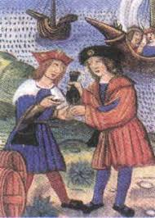
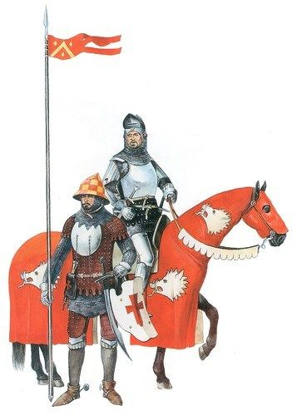
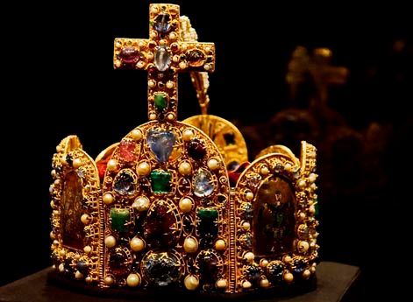
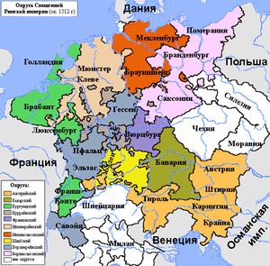
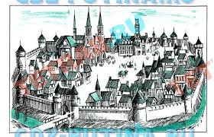
ПРИЧИНЫ РАЗДРОБЛЕННОСТИ ГЕРМАНИИ
ГЕРМАНСКИЕ
ГОРОДА БЫЛИ ОЧЕНЬ
БОГАТЫ И МОГЛИ ОБХОДИТЬСЯ БЕЗ ПОМОЩИ ИМПЕРАТОРА
ГЕРМАНСКИЕ
КУПЦЫ БОЛЬШЕ ЗАНИМАЛИСЬ ВНЕШНЕЙ ТОРГОВЛЕЙ
ЧЕМ ВНУТРЕННЕЙ
МЕЛКИЕ ФЕОДАЛЫ БЫЛИ СЛИШКОМ СЛАБЫ
ГЕРМАНСКИХ ИМПЕРАТОРОВ БОЛЬШЕ ИНТЕРЕСОВАЛ ЗАХВАТ ЧУЖИХ ЗЕМЕЛЬ, ЧЕМ ОБЪЕДИНЕНИЕ СТРАНЫ
ОБЪЕДИНЕНИЕ ЗЕМЕЛЬ ШЛО ВОКРУГ МНОГИХ ЦЕНТРОВ.
ШЛО УСИЛЕНИЕ ВЛАСТИ ОТДЕЛЬНЫХ КНЯЗЕЙ
.

Slide 7
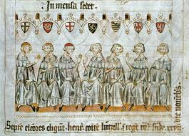
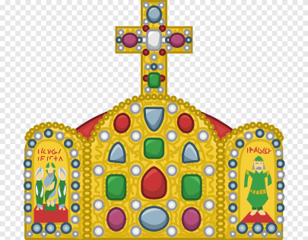
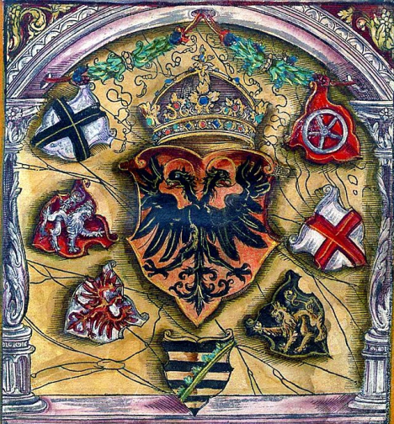
УПРАВЛЕНИЕ ГЕРМАНИЕЙ
КУРФЮРСТЫ-
ВЛИЯТЕЛЬНЫЕ КНЯЗЬЯ
ИЗБИРАЛИ ИМПЕРАТОРА
СЛЕДИЛИ, ЧТОБЫ ОДНА ДИНАСТИЯ НАДОЛГО НЕ ЗАНИМАЛА ПРЕСТОЛ
ИЗБИРАЛИ ПРАВИТЕЛЯ, КОТОРЫЙ НЕ ОГРАНИЧИВАЛ ИХ ПРАВЛЕНИЕ
.
Император
РУКОВОДИЛ- ВНЕШНЕЙ ПОЛИТИКОЙ

Slide 8
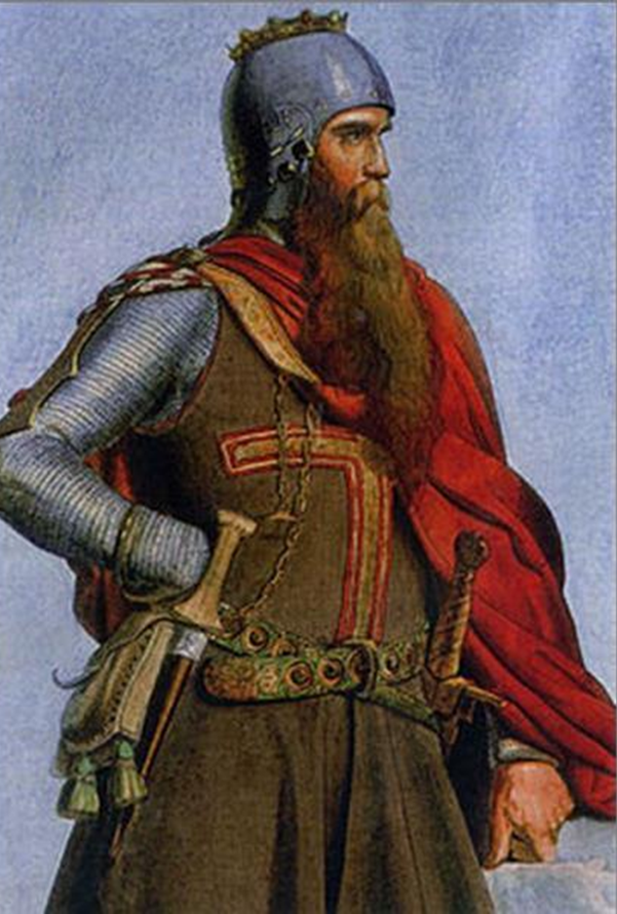
ФРИДРИХ БАРБАРОССА (1152-1190 г.)
В 1152 году королем Германии был избран Фридрих I, прозванный Барбаросса, Рыжебородый, происходивший из рода Гогенштауфенов.
По свидетельствам современников, молодой король обладал живым умом, был приятным собеседником, но не терпел возражений, а в минуты гнева становился крайне суровым и даже жестоким. Главной мечтой своей жизни он считал возрождение прежнего могущества империи Карла Великого.

Slide 9
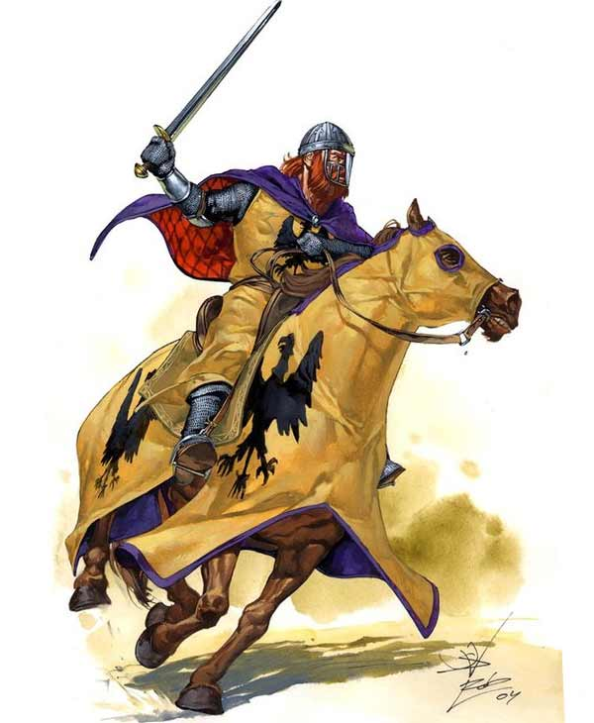
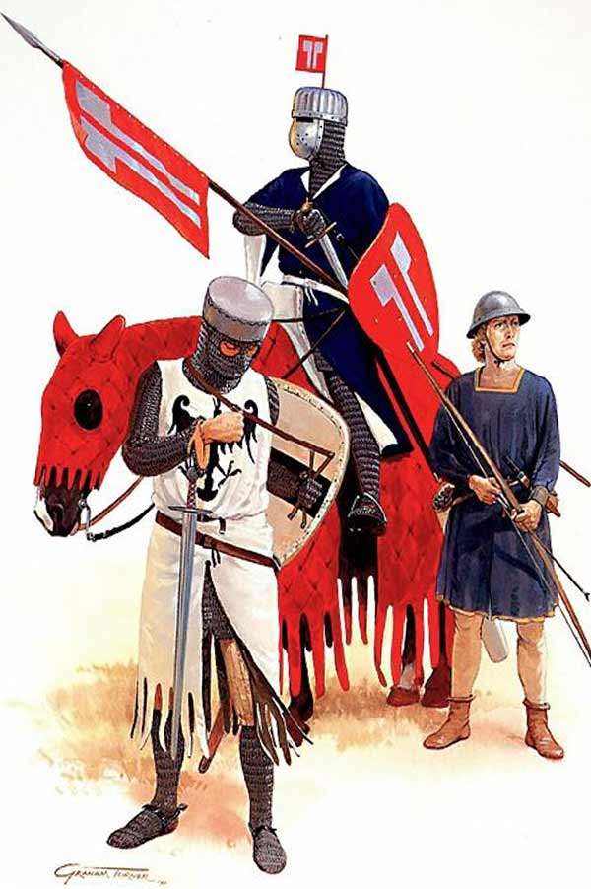
АРМИЯ ФРИДРИХА I БАРБАРОССЫ
Фридрих I создал многочисленную для того времени армию, главной силой которой являлась тяжелая, закованная в стальные доспехи рыцарская конница. С такой армией он был готов отстаивать свои интересы в Италии, обладание которой он считал необходимым для укрепления своей власти.
Богатая Италия должна была превратиться в ядро императорских владений.

Slide 10
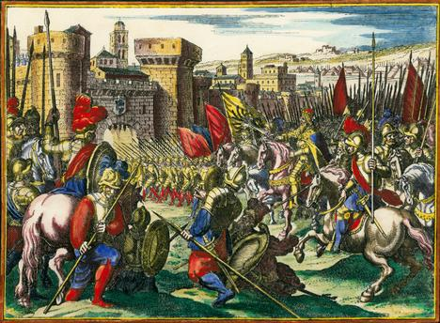
ПЕРВЫЙ ПОХОД В ИТАЛИЮ
В 1154 году Фридрих во главе своего войска перешел через Альпы и вторгся в Италию. В это время папа Адриан IV вёл упорную борьбу с римской знатью.
В самом Риме в результате провозглашения республики папа был изгнан из города и вынужден был обратиться за помощью Фридриху Барбароссе.
Германский король вторгся в пределы Италии, заявив, что прибыл как принц, решительно настроенный получить силой оружия наследство отцов.

Slide 11
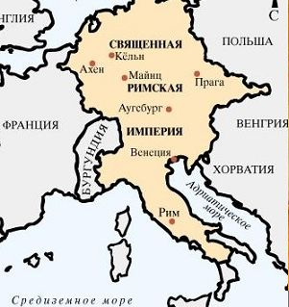
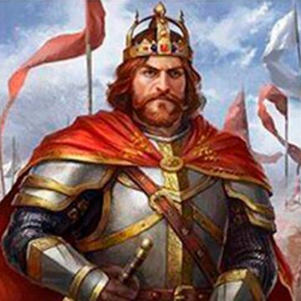
РЕЗУЛЬТАТЫ ПЕРВОГО ИТАЛЬЯНСКОГО ПОХОДА
В результате первого итальянского похода в 1154 году папа Адриан IV короновал Фридриха I императорской короной.
Фридрих I хотел рассадить по торговым итальянским городам своих наместников, чтобы контролировать денежные потоки, устремлявшиеся сюда из разных концов света.

Slide 12
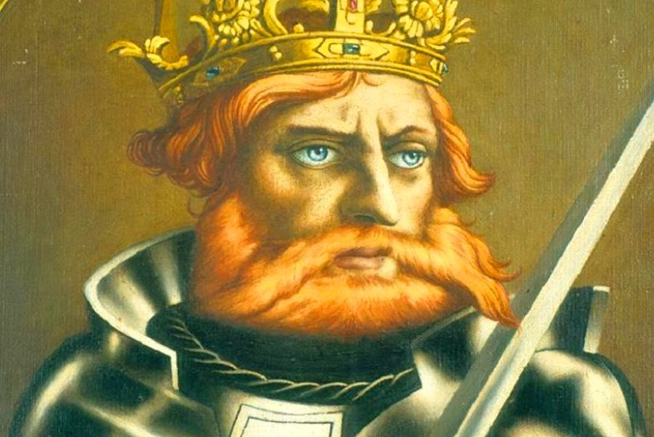
ВТОРОЙ ИТАЛЬЯНСКИЙ ПОХОД
Милан и несколько городов Ломбардии решились противостоять Фридриху.
Это дало Фридриху повод ограничить свободу городов Ломбардии. Чтобы действовать наверняка, Фридрих постарался привлечь к походу всех немецких князей и собрал огромную армию.
Милан был осаждён и капитулировал. Миланцы должны были выплатить огромную дань, выдать заложников, отказаться от права чеканить монету и взимать дорожную пошлину. В центре города Фридрих возвёл замок и поставил свой гарнизон.
В результате второго итальянского похода в 1158 году был покорен Милан.

Slide 13
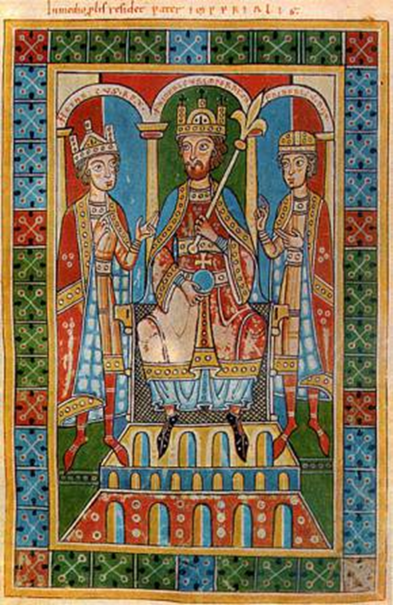
СЪЕЗД В ДОЛИНЕ РОНКАЛЬ
В 1158 г. в долине Ронкаль произошел съезд, который признал власть императора неограниченной .Фридрих довёл до сведения итальянцев правила, на основании которых он хотел устроить теперь управление своими владениями. Фридрих I обновил старые законы и сам провозгласил новые, отвечающие насущным потребностям империи
Общественные дороги, судоходные реки с притоками, порты и гавани должны были перейти под контроль имперских чиновников, а взимание налогов и чеканка монеты становились отныне исключительной прерогативой императорской власти.

Slide 14
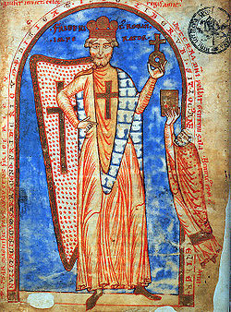
ИМПЕРАТОР - «ЖИВОЙ ЗАКОН НА ЗЕМЛЕ»
Коммуны вольных итальянских городов были вынуждены дать согласие на назначение в города императорских наместников. Правоведы из Болоньи составили ему свод законов. Императора они называли «Живым законом на земле».

Slide 15
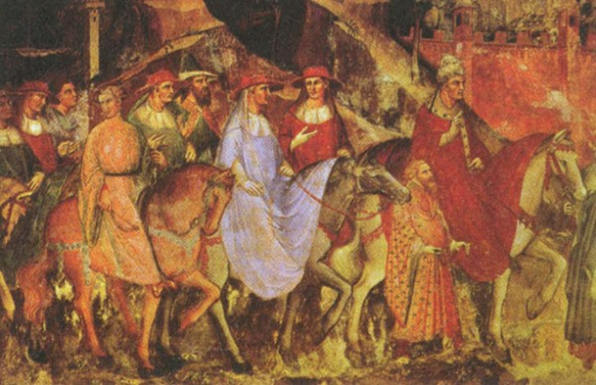
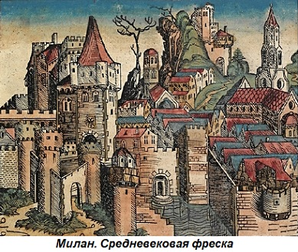
ВОССТАНИЕ 1162 ГОДА ГОРОДОВ ЛОМБАРДИИ ВО ГЛАВЕ С МИЛАНОМ
Новые законы более всего ущемляли права и свободы ломбардских городов, сделавшихся к этому времени почти совершенно независимыми от своих феодальных сеньоров.
С их стороны Фридрих I и встретил самое сильное противодействие. Города Ломбардии во главе с Миланом подняли восстание. После осады города Фридрих вступил в Милан, разрушил стены и повалил башни. Для того, чтобы сделать его непригодным для жилья, после разрушения он предал всё огню. Всё то, что осталось — сгорело.

Slide 16
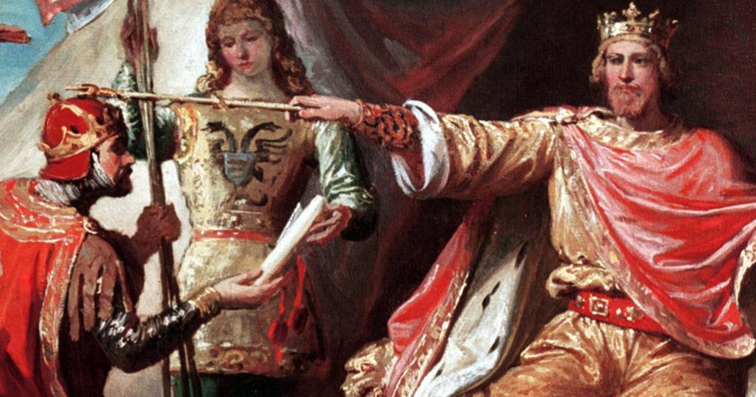
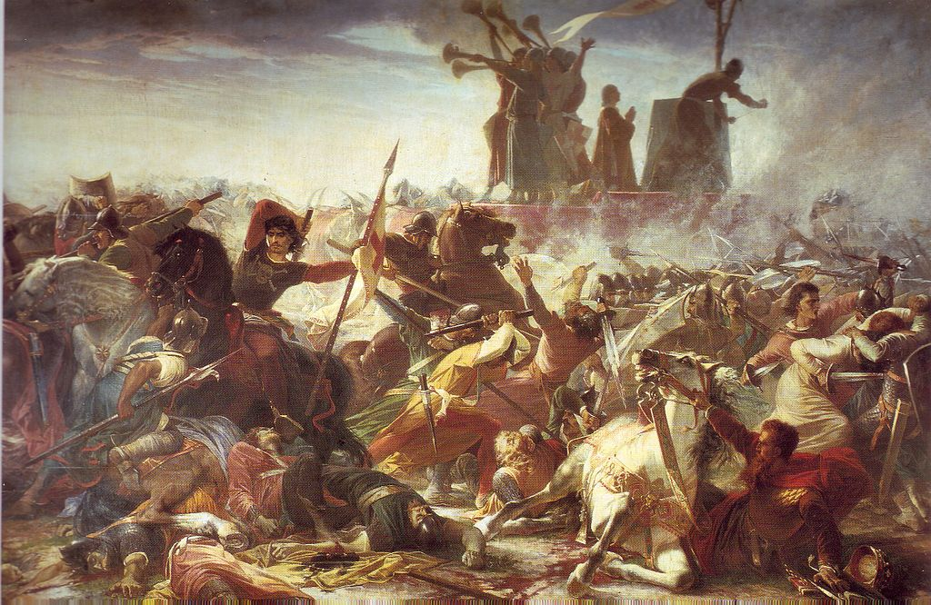
УЧАСТЬ ЖИТЕЛЕЙ МИЛАНА ПОСЛЕ ПОДАВЛЕНИЯ ВОССТАНИЯ 1162 ГОДА
Жителей он разделил на четыре части, выделил им для поселения незастроенную местность, где они должны были построить четыре города, и велел им, как сказано, жить отдельно в четырёх разных местах.
После того как жители покинули город, император приказал сравнять его с землей. Фридрих пропахал глубокую борозду через весь город и заставил сыпать на нее соль в знак того что эта территория проклята.

Slide 17
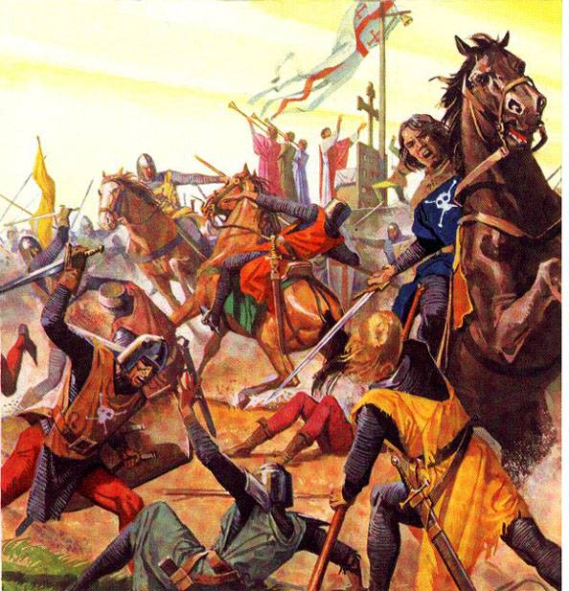
БИТВА ПРИ ЛЕНЬЯНО
В 1176 году итальянские рыцари и ополченцы из Ломбардской лиги (союз 16 самоуправляемых городов) в битве у городка Леньяно разгромили германское войско императора Священной Римской Империи Фридриха Барбароссы. Император отказался от своих притязаний на Италию, что фактически означало восстановление самоуправления городов Италии.

Slide 18
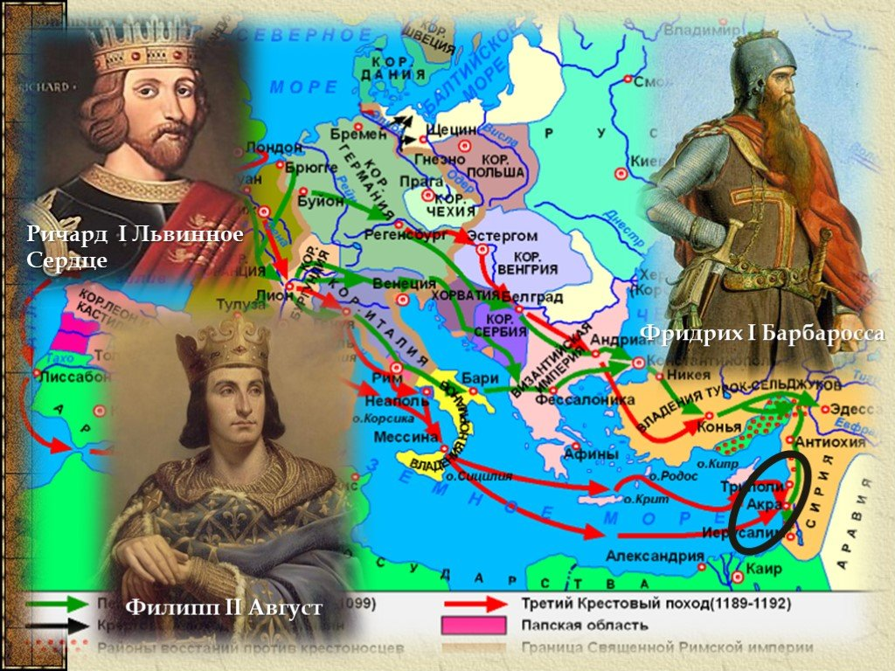
ГИБЕЛЬ ФРИДРИХА БАРБАРОССЫ
В 1189 году Фридрих I принимает участие в Третьем крестовом походе.
Поход был изнурительный, всё время приходилось отбиваться от разбойников. И когда всё уже казалось позади, а до Палестины – рукой подать, 10 июня 1190 года престарелый император утонул в небольшой речке Салеф в Южной Анатолии.

Slide 19
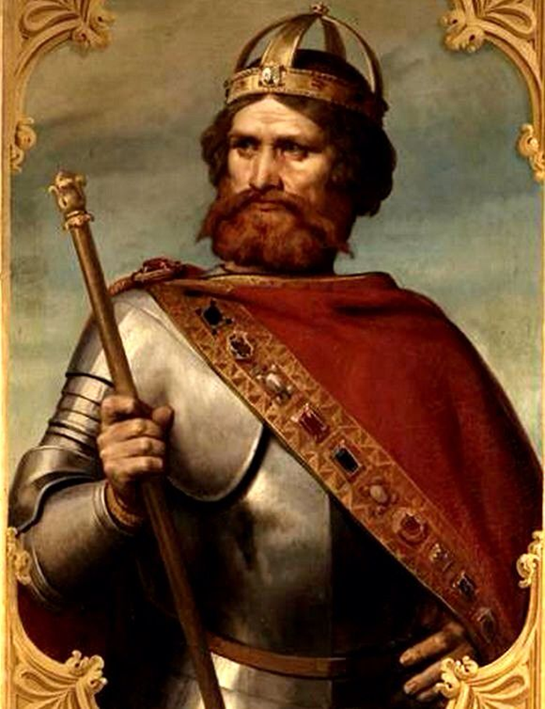
ИТОГИ ПРАВЛЕНИЯ
Фридрих Барбаросса является одним из самых известных немецких королей и военачальников. При нем германское рыцарство достигло своего расцвета. Правление Фридриха – пик могущества средневековой Священной Римской империи.
Личность Фридриха I Барбароссы надолго сделалась предметом многочисленных легенд и сказаний. Германский фольклор связывал с его личностью едва ли не все замечательные события средних веков. Фридрих Барбаросса сделался одним из самых популярных героев немецкого Средневековья.

Slide 20
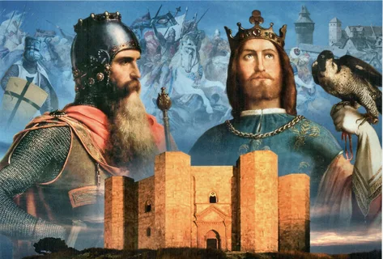
ПАПА ИННОКЕНТИЙ III И ФРИДРИХ II
Римский папа Иннокентий III, покровительствовал юному Фридриху II он добился, чтобы германские князья избрали его королем в 1212 г. , а через 8 лет в 1220 г. императором. В его лице он видел государя, который вырос в благодатной Сицилии, под заботливой опекой Святого Престола. Иннокентий III хотел положить конец своевольным настроениям Германских императоров, и вернуть Империю под контроль Рима.

Slide 21
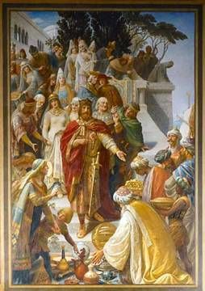
ДВОР ФРИДРИХА В ПАЛЕРМО
Более 20 лет своего правления Фридрих II провел в Сицилийском королевстве. Двор Фридриха в Палермо напоминал своей роскошью и стилем жизни дворы арабских халифов. Император был очарован восточной культурой: музыка и танцы, литература и поэзия, архитектура - всё привлекало его внимание и поощрялось.
При дворе императора собирались знаменитые ученые и мудрецы, мусульмане, христиане, иудеи.

Slide 22
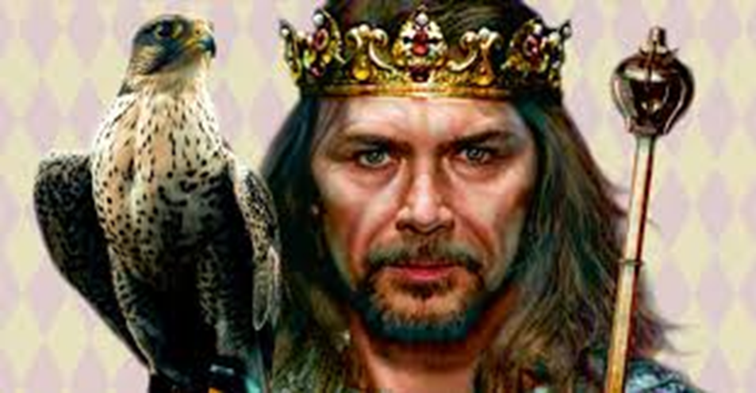
ПОКРОВИТЕЛЬСТВО ФРИДРИХА II НАУКЕ
В канцелярии Фридриха II писали на изысканной латыни, ей старалась подражать вся Европа. Сохранился трактат Фридриха «Об охоте с птицами». Фридрих II основал университет в Неаполе. Современников поражали необычайные вкусы, таланты и могущество императора. Ему присвоили прозвище «удивление мира».

Slide 23
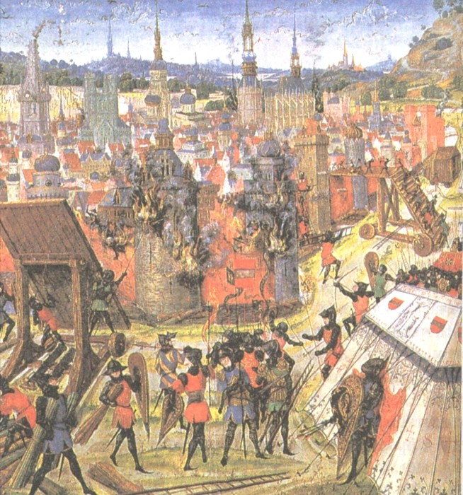
УЧАСТИЕ ФРИДРИХА II В ШЕСТОМ КРЕСТОВОМ ПОХОДЕ
В 1228 Фридрих II возглавил Шестой крестовый поход, который называют «дипломатическим».
Фридриху удалось избежать военных действий, путем переговоров с египетским султаном он получил Иерусалим и полосу земель от Иерусалима до Акры.

Slide 24
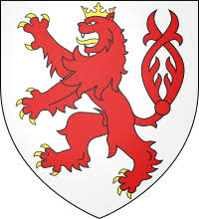
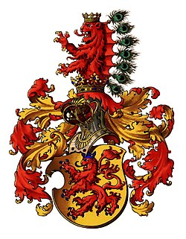
ПРАВЛЕНИЕ ГАБСБУРГОВ
В 1254-1273 гг. в Германии вообще не избирали императора.
В 1237 г. посадили на престо Рудольфа Габсбурга, однако вскоре трон перешел к Люксембургам.

Slide 25
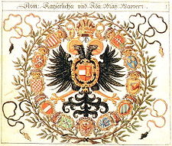
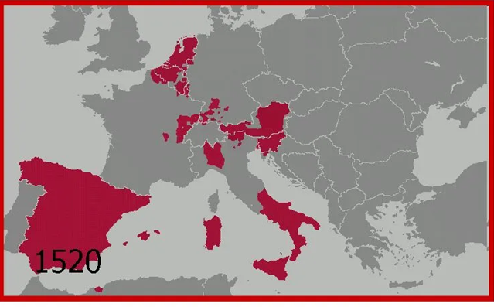
ПРАВЛЕНИЕ ГАБСБУРГОВ
В 1437 г. Габсбурги вернули корону и начали свое 369 –летнее правление. В результате удачных династических браков Габсбурги имели самые обширные владения в Европе.

Slide 26
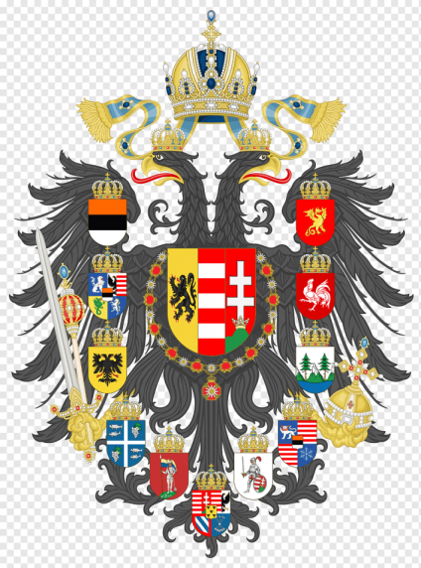
ПРАВЯЩИЕ ДИНАСТИИ В ГЕРМАНИИ В XII-XV ВВ.
Правящие
династии
ФРАНКОНСКАЯ ДИНАСТИЯ
1024—1125 гг.
ДИНАСТИЯ ГОГЕНШТАУФЕНОВ 1138—1254 гг.
ДИНАСТИЯ ЛЮКСЕМБУРГОВ 1347—1437 гг.
ДИНАСТИЯ ГАБСБУРГОВ
1438—1806 гг.

Slide 27
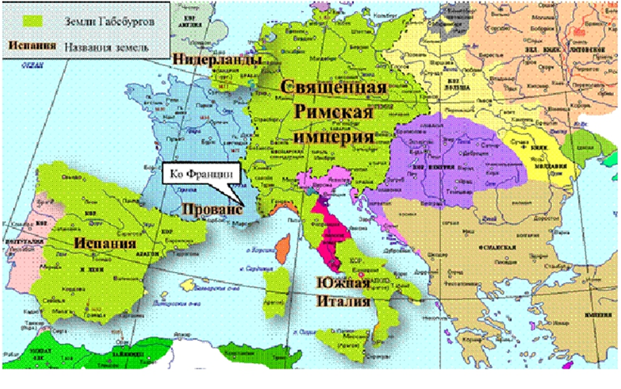
ПОДВЕДЕМ ИТОГИ
Результатом периода XI–XV веков для Германии стало:
Увеличение территории государства. Ослабление власти императора.
Законодательное закрепление раздробленности.
Утверждение на престоле династии Габсбургов, которая правила в Священной Римской империи до
1806 года.

Slide 28
САМОСТОЯТЕЛЬНАЯ РАБОТА
1. Прочитать §28 стр. 104-107.
2. Ответить устно на вопросы параграфа.
3.Пользуясь материалом параграфа
стр. 107 составить краткую письменную характеристику деятельности
торговых союзов в Германии в форме кластера: Ганзейский союз и Швабский союз.

